Slide 1
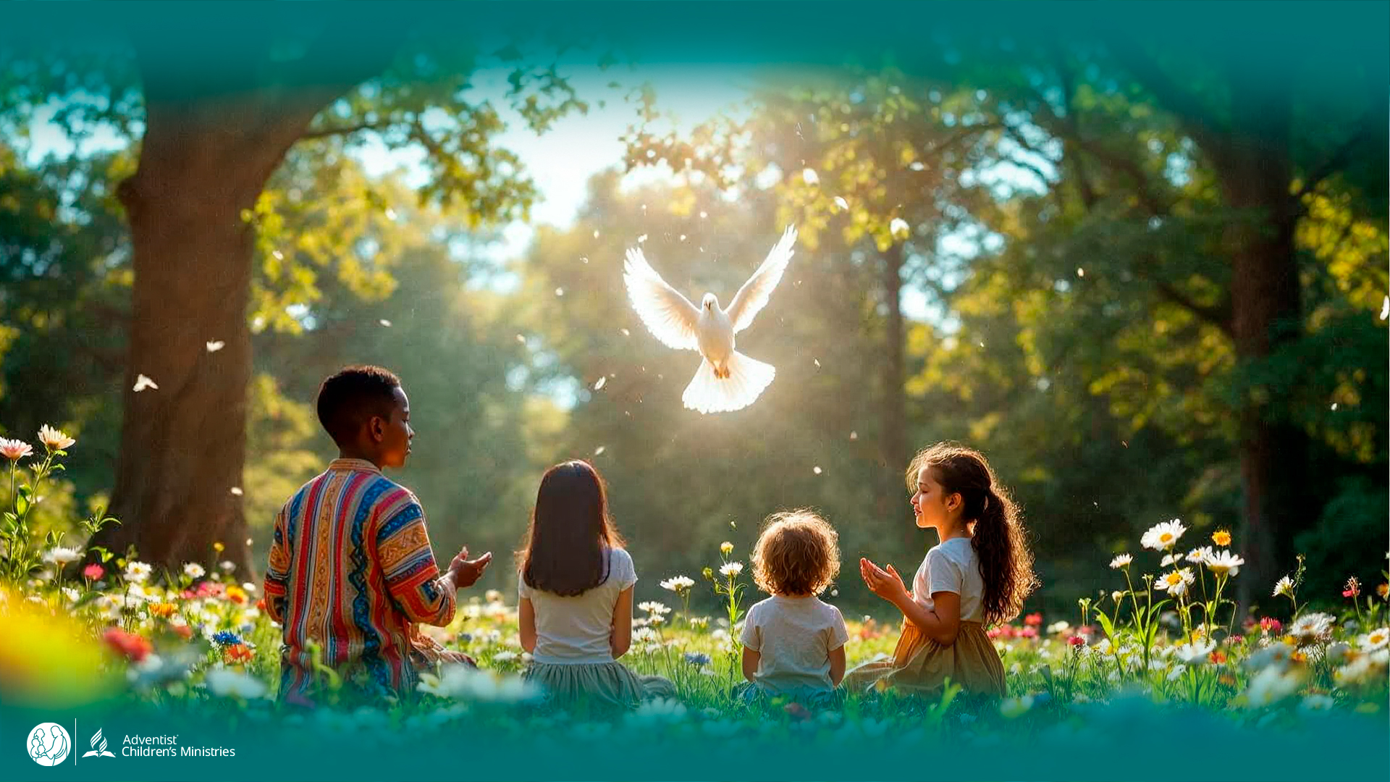
Día 9
El Espíritu
DESATADO
nos hace hijos de Dios
DÍAS DE ORACIÓN
7-17 de enero de 2026
Notes:
¡Bienvenidos al Día 9!
Hoy, Luca y Orel conocerán a alguien que entendió el poder del Espíritu: Pablo.
El Espíritu nos hace hijos de Dios. ¡Veamos cómo!

Slide 2
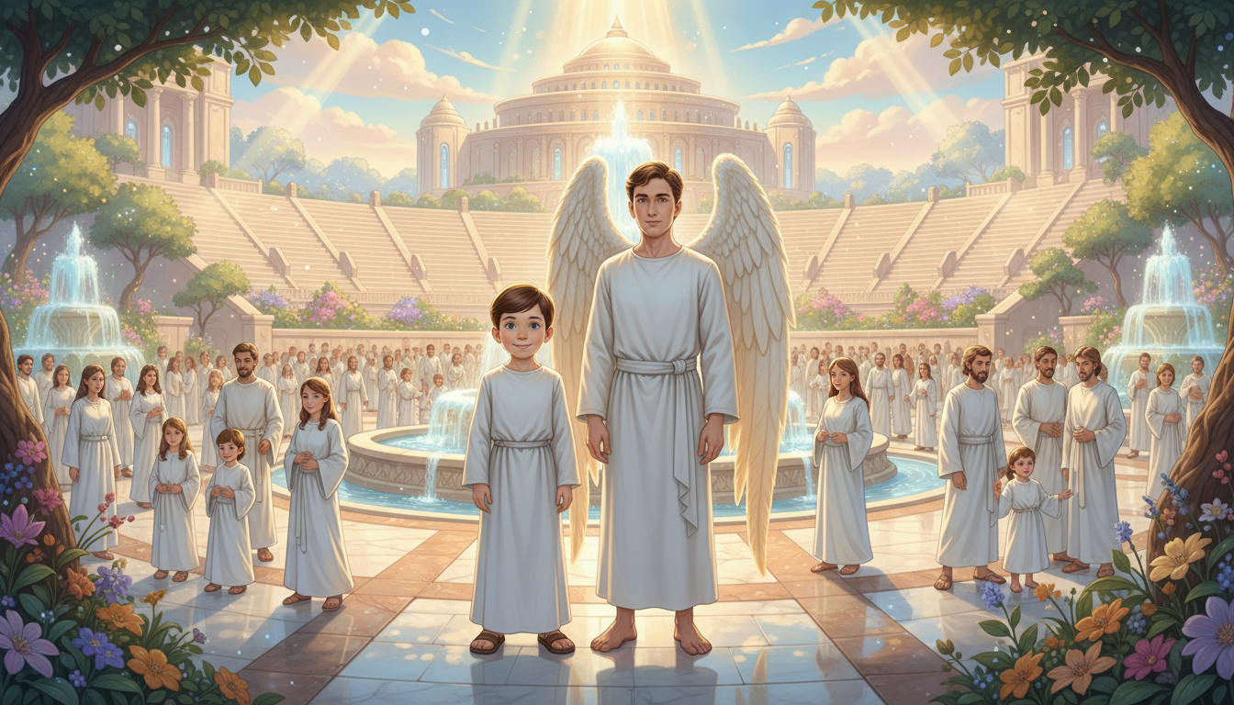
Notes:
“Bienvenidos a la Plaza Central de la Nueva Jerusalén,” dice Orel.
“¡Guau!” exclama Luca. “¡Mira esas fuentes, es tan hermoso!”
Corre hacia una con forma de flor, salpicando con alegría.
“Hay tanta gente aquí,” dice Luca. “Y allá — ¡un anfiteatro!”
“Necesitamos ir allí,” dice Orel. “Un gran mensaje está por terminar.”

Slide 3
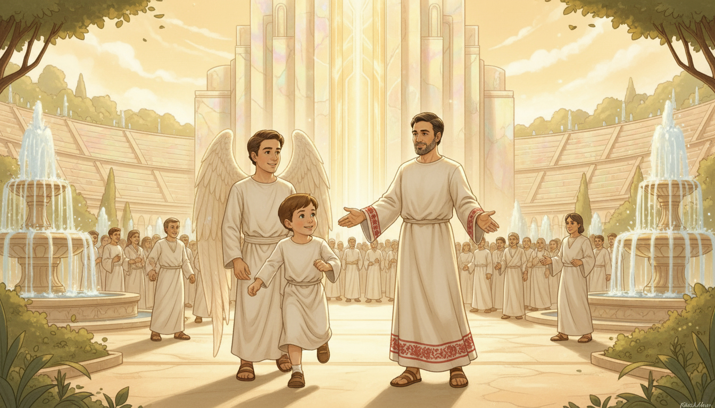
Notes:
Miles de redimidos cantan alabanzas que resuenan por toda la plaza.
“¡Debe haber millones aquí!” dice Luca, asombrado.
El orador baja del escenario — Orel saluda con la mano. “¡Pablo! ¡Espera!”
Pablo se vuelve, sonriendo. “Orel y Luca — ¿de verdad son ustedes?”
“¿Nos conoces?” pregunta Luca.
“Por supuesto,” ríe Pablo. “Esteban me habló de sus visitas.”
“¡Eres increíble, Pablo!” dice Luca.
“Toda la gloria sea para Jesús,” responde Pablo. “Yo solo fui Su soldado.”

Slide 4
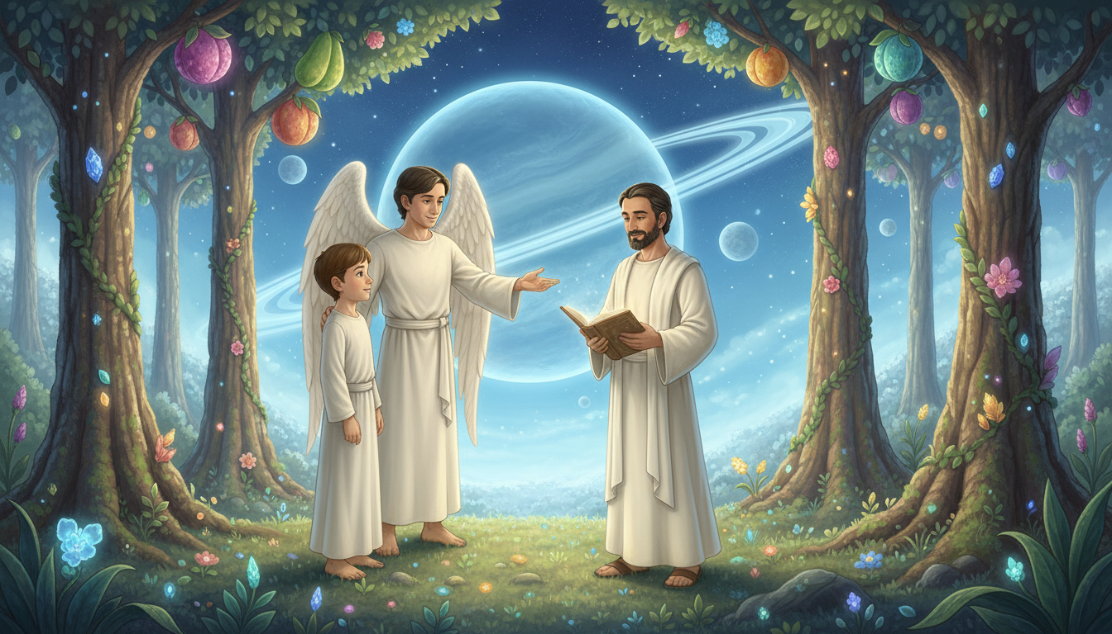
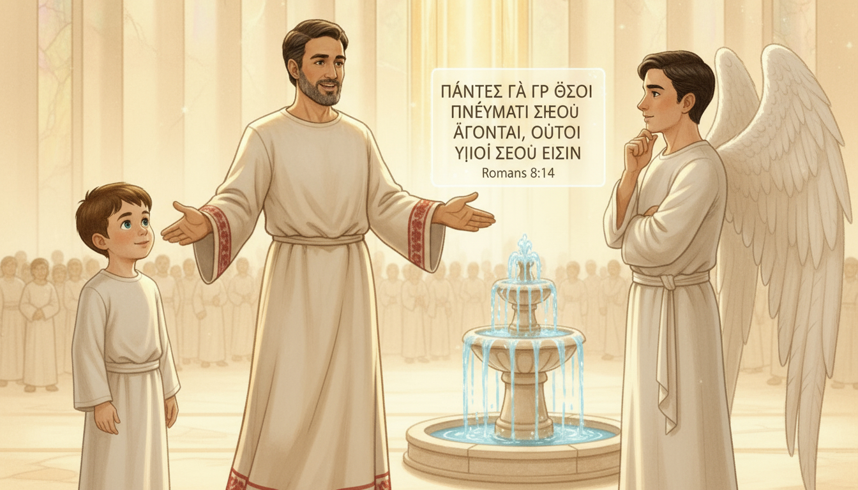
Notes:
Orel abre su vidrio resplandeciente. “Leamos algo que escribiste, Pablo.”
Lee Romanos 8:14 (NVI):
“Porque todos los que son guiados por el Espíritu de Dios son hijos de Dios.”
“Pablo,” pregunta Luca, “¿cómo nos hace el Espíritu hijos de Dios?”
Pablo sonríe. “Cuando aceptamos a Jesús, somos bautizados y lo seguimos, el Espíritu llena nuestros corazones.
Él nos transforma y nos hace parte de la familia de Dios.”
“¡Por eso todos estamos aquí!” dice Orel con alegría.

Slide 5
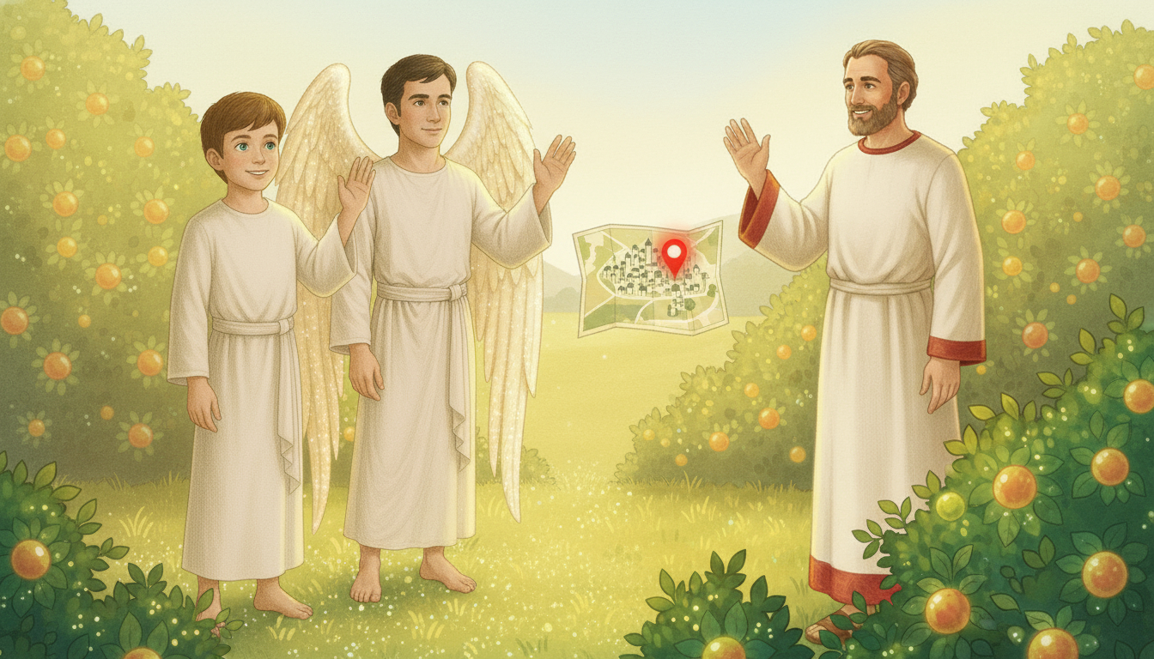
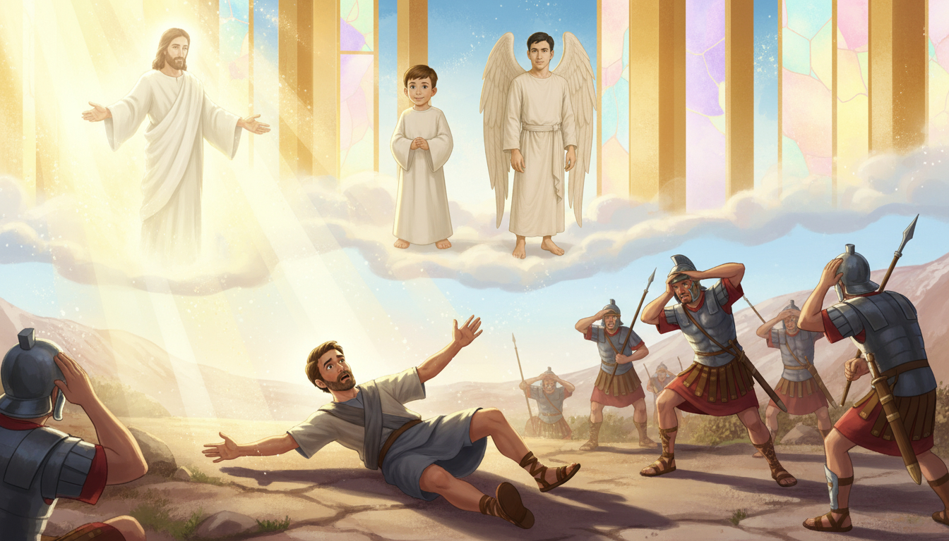
Notes:
“Entonces,” dice Luca, “¿fui adoptado por Dios a través de Su Espíritu?”
“Exactamente,” dice Pablo. “Incluso yo fui adoptado.”
“Si Jesús no me hubiera detenido en el camino a Damasco, aún estaría perdido.”
“Pero el Espíritu lo cambió todo — me dio un nuevo corazón y una nueva misión.”
“¡Qué milagro!” dice Orel. “El Espíritu realmente nos hace nuevos.”

Slide 6
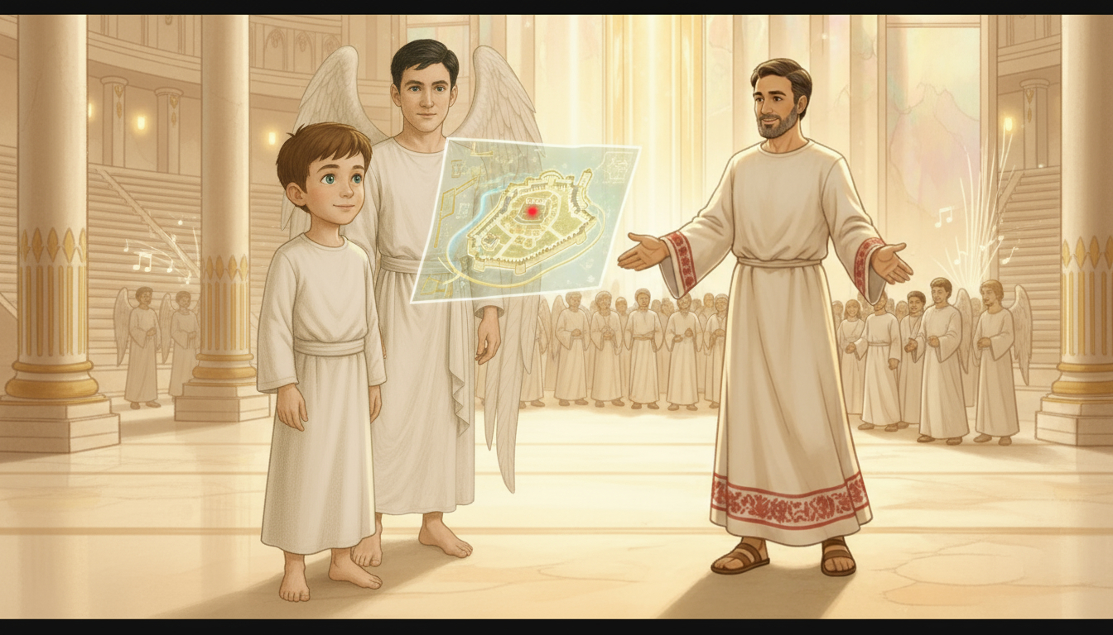
Notes:
“Gracias, Pablo,” dice Orel. “Tus palabras nos inspiran.”
“El deber me llama,” sonríe Pablo mientras algunos redimidos lo llaman de nuevo.
“¡Hablaremos pronto!” dice Luca.
“Vayan en paz,” dice Pablo. “Nunca olviden — el Espíritu nos hace parte de la familia de Dios.”
Pablo camina de regreso al anfiteatro mientras los cantos se elevan en la plaza.

Slide 7

Notes:
El Espíritu nos hace hijos de Dios.
¡Manos a la obra!
Colorea un dibujo de Pablo predicando en la Nueva Jerusalén.
En el recuadro, escribe: “En el cielo conoceré a mis personajes bíblicos favoritos.”
¡Oremos!
Agradece al Espíritu por hacerte parte de la familia de Dios.
Pídele que te ayude a vivir como un hijo fiel de Jesús.

